Slide 1
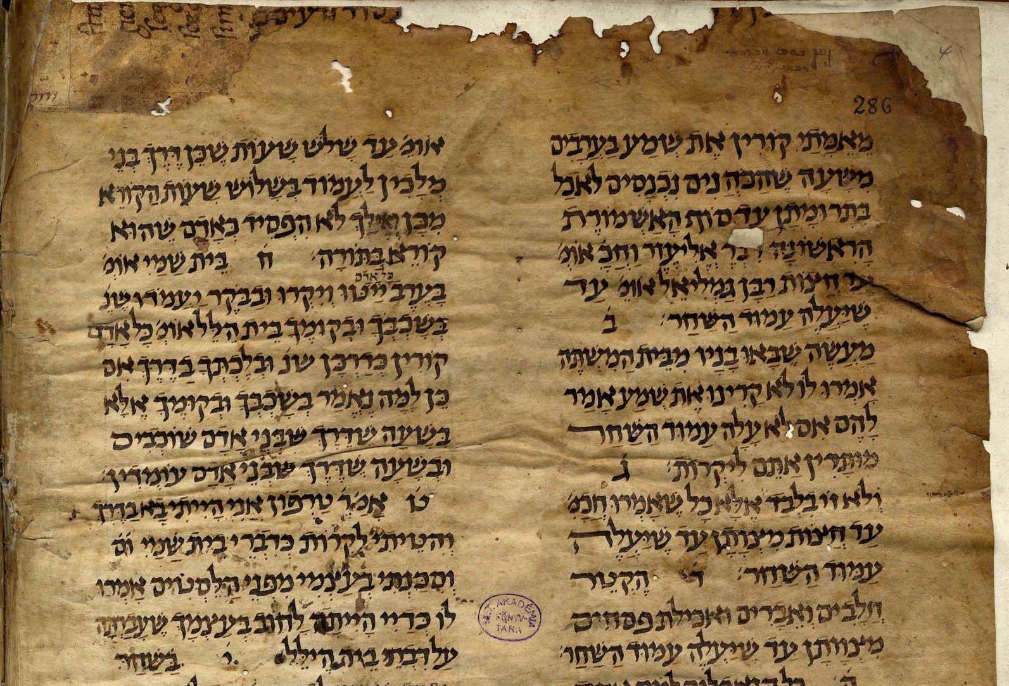
Introduction à la littérature rabbinique
Introduction

Slide 2
Plan du cours
Chapitre 1 : Introduction – Contexte historique – Présentation du corpus
Chapitre 2 : La Mishna
Chapitre 3 : La Tosefta
Chapitre 4 : Le Talmud de Jérusalem
Chapitre 5 : Le Talmud de Babylonne

Slide 3
Chapitre 1
Contexte historique

Slide 4
Quelques dates
70 – Destruction de Jérusalem par Titus
Yohanan ben Zakkaï et le concile de Yavné.
132-135 Seconde révolte juive (Bar-Kokhba)
313 – Edit de Milan
Notes:
- D

Slide 5
Sources, Problèmes et méthodes
L’étude du mouvement rabbinique est inséparable de l’étude de la littérature rabbinique
Pas vraiment de données archéologiques
  Ex. 70 inscriptions en Palestine comportant le titre de « Rabbi » la plupart dans le sens de « mon maître »
Les sources externes (greco-latines) sont tardives.
Dire quelque chose sur le judaïsme rabbinique antérieur au 3ème-4ème s. = s’appuyer sur les seules sources de la littérature rabbinique
Notes:
Hayim Lapin propose une révision de l’histoire des origines du judaïsme rabbinique, sur la base de l’historiographie moderne
Comme pour l’histoire de l’Islam, une histoire basée sur le témoignage de ses adhérents

Slide 6
Textes fondamentaux
Pas d’œuvre datées
Pas de manuscrits originaux, pas de prologue, pas de colophon
Datation interne des documents
Date de rédaction : littérature rabbinique comme « document » ou comme collection de dits.

Slide 7
Textes fondamentaux
La Mishna (litt. « répétition » ou « récitation »). Env. 200 (Juda Hanassi)
  Tannaim (« récitants ») (de 70 au début du IIIème siècle)
Tosefta (« supplément ») (Tanaïtique)
Talmud palestinien et Talmud babylonien
  Amoraim (« parlants ») (IIIème-IVème s. en Palestine, IIIème-fin Vème en Babylonie)

Slide 8
Textes fondamentaux
Les midrashim (« recherches, enquêtes »)
  Midrashim halakhique (Tanaïtique)
  Midrashim hagadique (Amoraïque)
Les Barayitot – tradition tannaïtique préservées dans les Talmud (de l’aram. Bara « externe », s.e. à la Mishnah)

Slide 9
Périodisation
Les Tanaims (aram. Tanna, heb. Shana = répéter)
Les amoraïm (heb. Amar = dire, commenter)
Les saboraïm (sabar = être d’avis)
Les géonim (gaon = élevé, sublime)

Slide 10
Problème historiographique
Problèmes de datation de ces textes
Problème de la fiabilité des éléments historiques de ces textes:
  Ex. b. Gittin 56ab (compare ARN 4:5)

